Slide 1



2023-1-EE01-KA220-ADU-000150753
PROGRAMME DE FORMATION
UNITÉ D'APPRENTISSAGE 2 : Créativité et éco-conception à travers l'art céramique et le patrimoine
Ce projet a été financé avec le soutien de la Commission européenne. Le contenu reflète uniquement les opinions de l'auteur et la Commission ne peut être tenue responsable de l'utilisation qui pourrait être faite des informations contenues dans ce document.

Slide 2
LEÇON 1 : Découverte des origines et de la signification de la céramique et premiers travaux avec l'argile

Slide 3
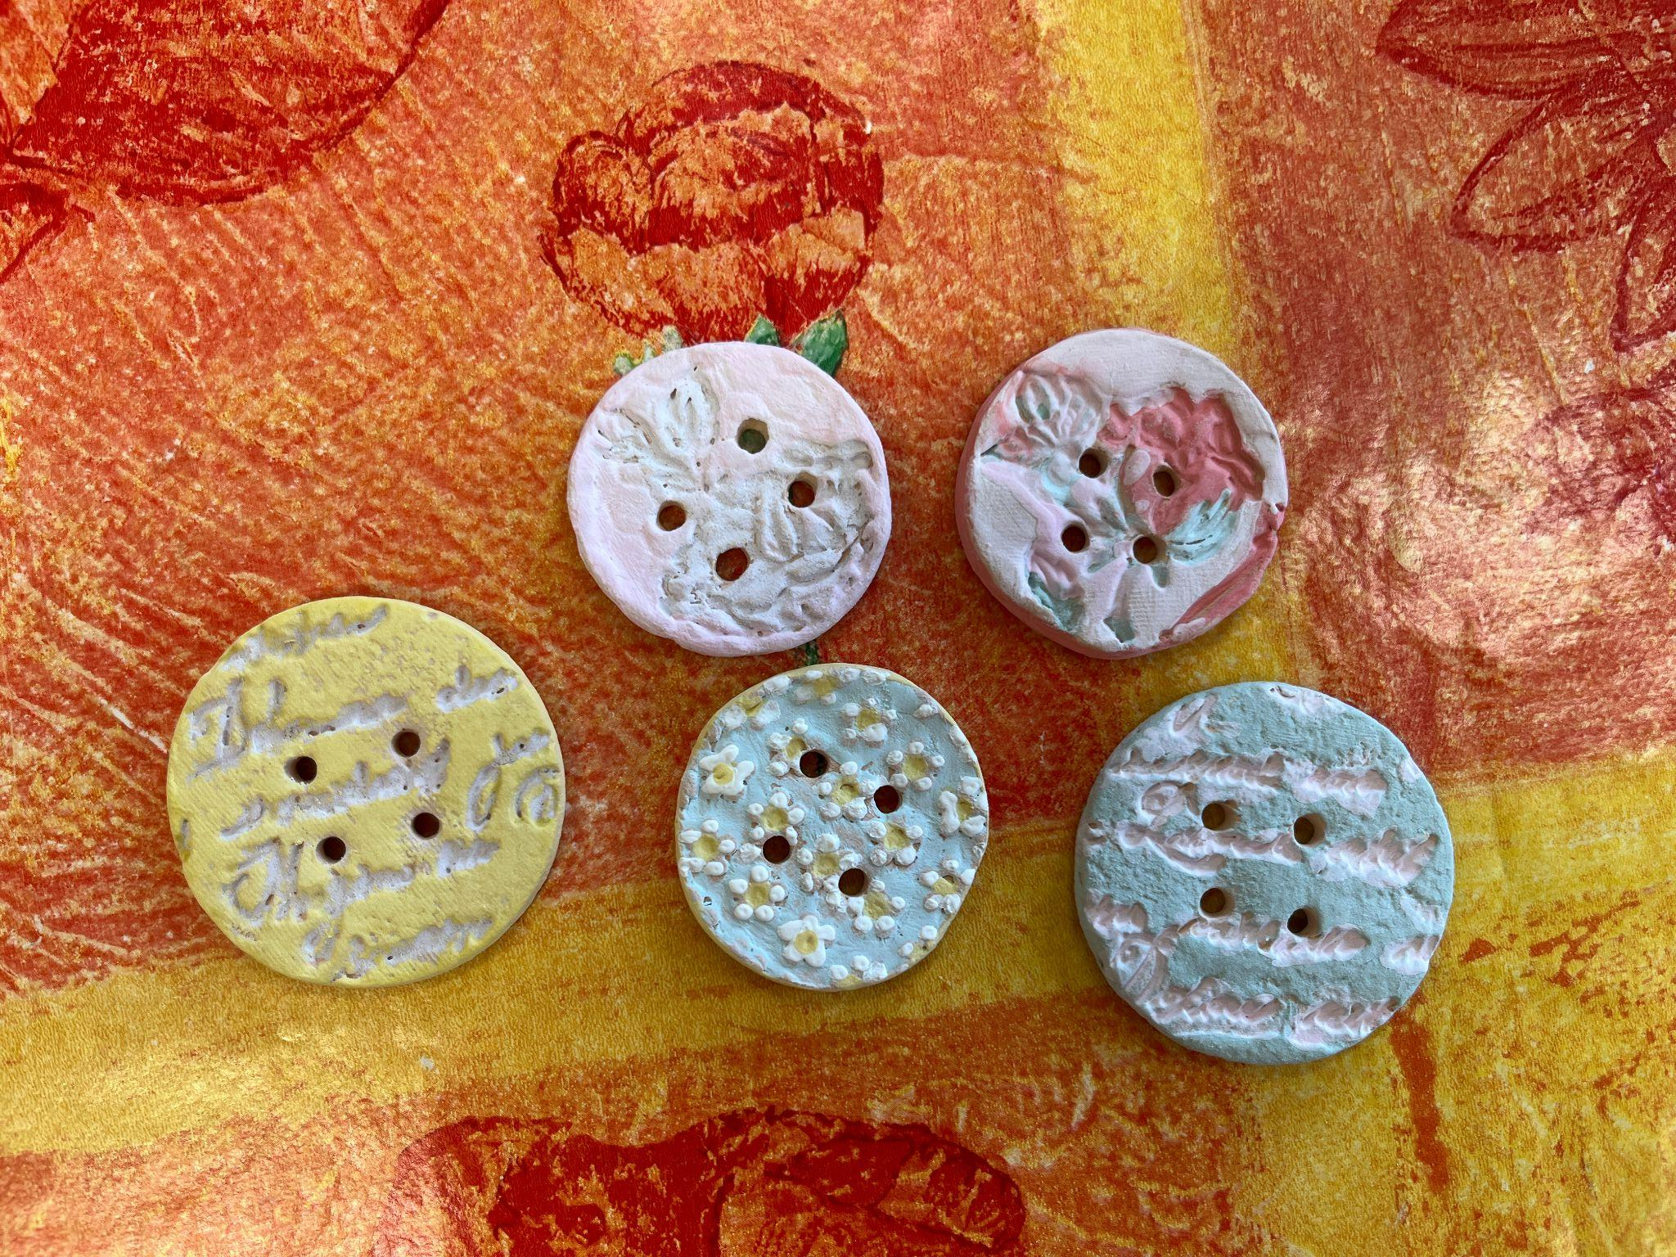
  Activité créative interactive : fabriquer un porte-bonheur personnel à partir d'argile
Présentez la tâche créative :
Invitez les apprenants à fabriquer un porte-bonheur personnel, un objet symbolique modelé dans de l'argile.
Cette pièce doit refléter quelque chose qui a du sens pour eux : un souhait, un signe protecteur, une forme qui représente leur histoire ou leur humeur. Montrez quelques exemples (symboles abstraits, animaux, mains, spirales, yeux, initiales, etc.).
Faites-leur comprendre qu'il n'y a pas de « bonne » façon de procéder : le porte-bonheur doit refléter leur intuition et leur expression personnelles.
Encouragez les élèves à profiter de l'expérience tactile et à ne pas se soucier de la perfection.
Rappelez-leur de créer un objet de petite taille (afin qu'il puisse être facilement cuit).

Slide 4
  Conclusion et réflexion
Terminez la séance par un cercle de réflexion :
Invitez les participants à montrer leurs breloques et à partager brièvement ce qu'ils ont créé et pourquoi.
Posez des questions directrices telles que :
Qu'avez-vous apprécié dans le travail de l'argile ?
Y a-t-il eu des imprévus ou des difficultés ?
Pouvez-vous nous dire ce qui vous a inspiré pour la conception de votre porte-bonheur ?
Comment avez-vous choisi la forme et les motifs ?
Y en a-t-il qui vous ont particulièrement marqué ou qui vous ont posé des difficultés ?
Y a-t-il eu quelque chose dans le travail de l'argile qui vous a surpris ou qui a changé votre façon de voir la fabrication d'objets à partir de matériaux naturels ?
En quoi votre porte-bonheur reflète-t-il votre identité personnelle ou votre héritage culturel, le cas échéant ?

Slide 5







2023-1-EE01-KA220-ADU-000150753
Merci pour votre attention
PARTENAIRES
Ce projet a été financé avec le soutien de la Commission européenne. Le contenu reflète uniquement les opinions de l'auteur et la Commission ne peut être tenue responsable de l'utilisation qui pourrait être faite des informations contenues dans ce document.

